Slide 1

MANE GROUP про эффективное сотрудничество

Slide 2
Презентация компании MANE GROUP
Описание компании
Ассортимент
Особенности
Преимущества
Реализованные проекты

Slide 3
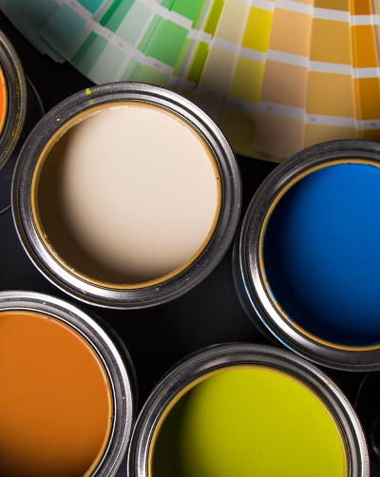
Жизнь полна красок!

Slide 4

Описание компании
Компания «MANE GROUP» является поставщиком комплексных решений по финишным отделочным материалам и предлагает решения на качественных продуктах. Дистрибьютор Международного холдинга «ESKARO», производителя лакокрасочной продукции и декоративных материалов и завода Сайвер, с более чем 100-летней историей.
Уже более 7 лет осуществляем комплексное обеспечение отделочными материалами на строительные объекты Свердловской области и регионов ХМАО, ЯНАО

Slide 5
На все материалы имеются необходимые сертификаты, паспорта качества, сертификаты Европейских стандартов, Ecolabel, лабораторные испытания и разрешения на использование в детских и медицинских учреждениях

Slide 6
Ассортимент MANE GROUP
ЛКМ
Другие отделочные материалы
Краска фасадная и интерьерная
Резиновая краска
Декоративная штукатурка (+ нанесение)
Алкидные эмали
Керамогранит г. Снежинск — Уральский гранит, Гранитея и Грани Таганая
Керамическая плитка и керамогранит Уралкерамика, ALMA CERAMICА, Altacera (ЗКИ г. Екатеринбург)
Пены и герметики из ОАЭ
Затирка эпоксидная и полимерная Diamant

Slide 7
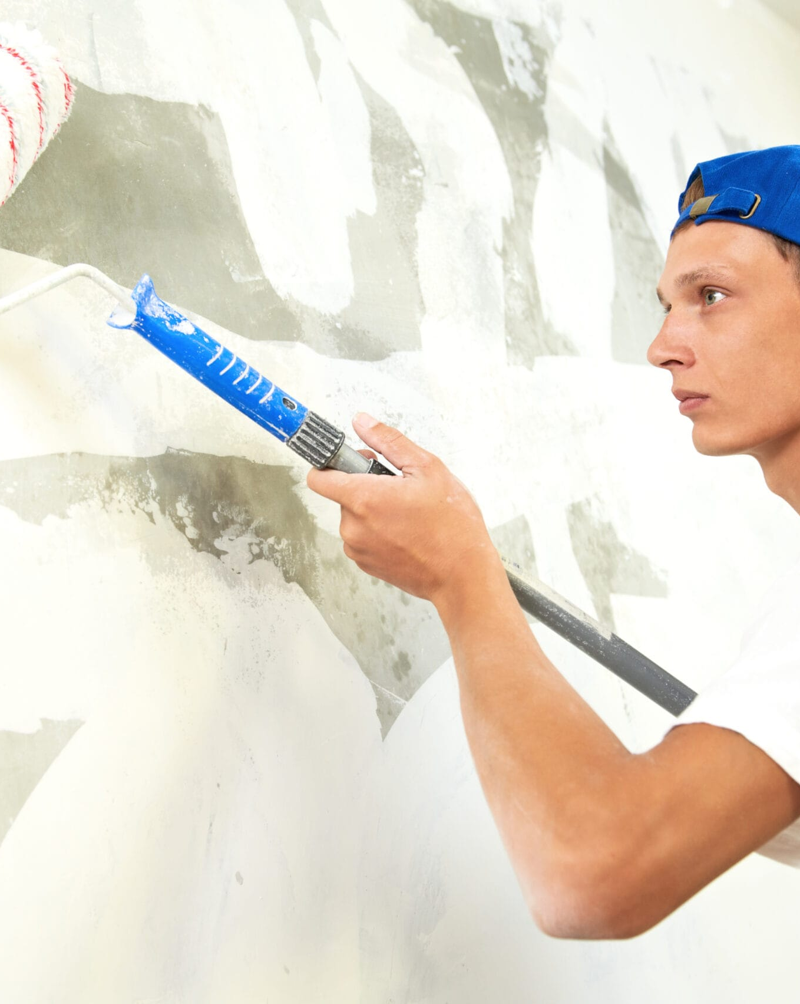
факт
20% всех ЖК Свердловской области выкрашены нашей краской.
Представленность наших брендов в дилерских сетях УрФО: МАКСИДОМ, ТСК, СуперСтрой, ЛеманаПро(ЛеруаМерлен), Всеинструменты.ру, ДОМ, Светофор, Сима Ленд.

Slide 8
Особенности
У нас возможно:
1. Заказать пробную партию, с выездом специалиста
2. Заказать подбор цвета и материала, с выездом специалиста
3. Комплексное решение по проблемной или сложной задаче окраски или обработке поверхности
4. Подберем с экономией (Профессионально подберем материалы с экономией на треть с сохранением качества)
5. Использовать материалы в соответствии с ТЗ по эксплуатационным свойствам
6. Всегда 100% попадание в цвет! Благодаря компьютерным технологиям подбора цвета и материала!
7. Сроки поставки - от одного дня. Колеруем и доставляем быстрее всех

Slide 9
преимущества
Принципы нашей работы:
Наши преимущества:
профессионализм, порядочность, ответственность и качество
индивидуальный подход к каждому клиенту. Мы слышим каждого клиента.
максимальная скорость выполнения поставленных задач
Лучшие условия и цены. Мы официальные дистрибьюторы и можем себе это позволить!
Свой склад и широкий выбор продукции в наличии. Быстрая сборка и отгрузка товара.
Компьютерная колеровка на профессиональном оборудовании. Гарантированный результат
Индивидуальный и оперативный подход наших специалистов к решению Ваших задач.

Slide 10
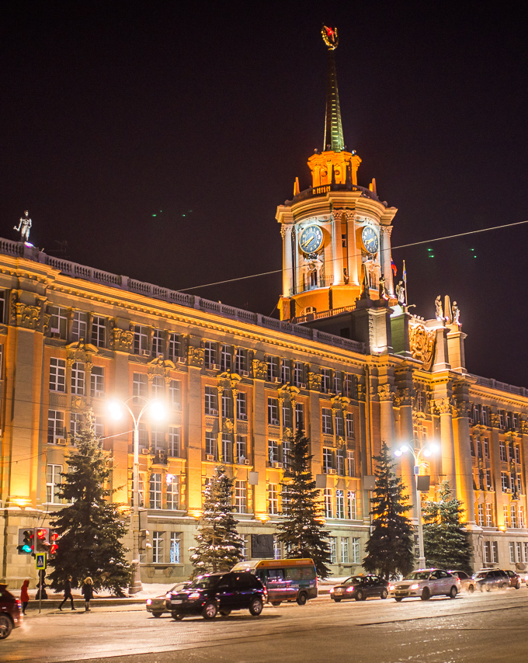
Наши реализованные объекты
1) Дет.садик ул.Щербакова 77 ЖК "Каменный ручей"
2) ЖК Рябиновый квартал
3) ЖК в районе Академический секции 7,8,24 и т.д.
4) Деловой дом Демидов офисы "Сбербанка"
5) Дет.Лагерь в Сысерти
6) Школа на Луначарского 200
7) Детская городская Больница Н.Тагила
8) Офисы на Энгельса 19
9) Магазины в ТЦ "Люмеранс", ТЦ "Алатырь"
10) Больница Буторина, 10

Slide 11

Наши реализованные объекты
11) Медицинский центр УГМК
12) Фитнесс центр в Бизнес центре Ельцин (краска, керамогранит, спортивные покрытия)
13) Школы и дет.сады Чкаловского и Ленинского района программа УЗКР
14) Мегамарт ул.Новосибирская 8
15) Клиники 365
16) Администрация г.Екатеринбурга 4 – 5 этаж
17) Цирк г.Н.Тагил
18) ЖК Монблан
19) ЖК Татлин
20) Реставрация дома купца Осокина (материалы для внутр. и фасадной отделки)

Slide 12
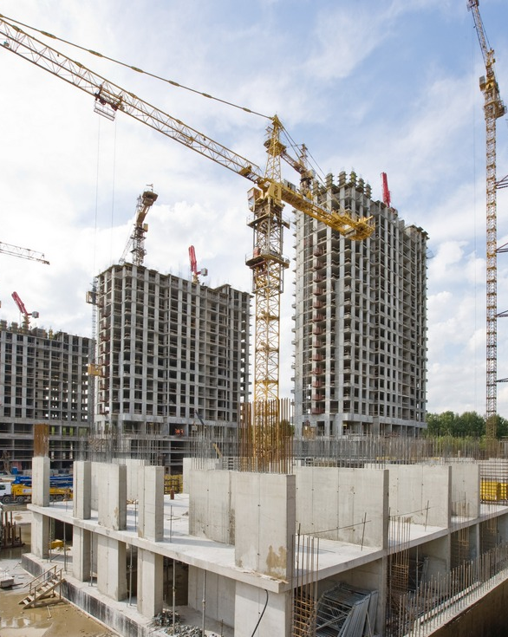
Наши реализованные объекты
21) ЖК РИО
22) Ледовая арена УГМК г. Ревда
23) ГБУЗ Березовская центральная городская больница (краска)
24) Свердловская областная клиническая больница №1 (краска)
25) ГАУЗ СО Городская больница г.Асбест
26) Дом культуры с.Кунарское
27) МДОУ № 405 (кап. ремонт)
28) МБОУ СОШ № 25 ул. Феофанова 10 (кап. ремонт)
29) ЖК Янтарная долина
30) ЖК Новокольцовский
31) ЖК Щербакова, 148
32) ЖК ВеерПарк
33) МАОУ Гимназия № 99 Баумана, 17
ЖК Белая башня
Вагонопокрасочная программа РЖД – ДЕПО г. Серов, г. Тюмень, г. Пермь, г. Челябинск

Slide 13
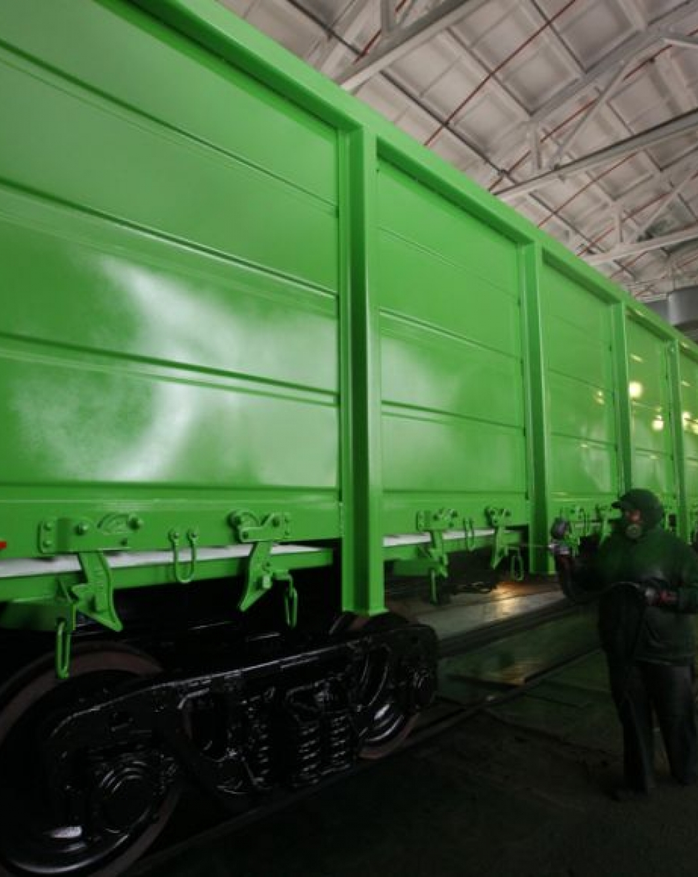
Наши реализованные объекты
36) СК «Калининец»
37) «Екатеринбургский Экономико-Технологический Колледж» филлиалы, Ясная, Декабристов, Космонавтов.
38) ЖК Новый Виз
39) ФОК Химмаш, ул. Дагестанская, 1а
40) База отдыха «Ётунхейм» г. Березовский Лесное Озеро
41) Институт Дерматологии, Щербакова, 8
42) ГАУЗ СО "Многопрофильный клинический медицинский центр "Бонум",
Краснокамская 36
43) Детский лагерь г. Серов - ремонт
44) Центральная городская клиническая больница № 6, ул. Серафимы Дерябиной, 38А, терапевтический корпус, в 2022г. ковид отделение. - ремонт
45) ЖК «Хрустальные ключи»
46) ЖК «АкадемЦентр»

Slide 14
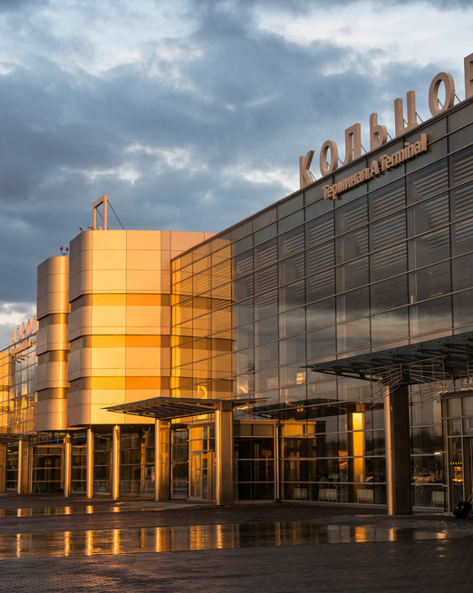
Наши реализованные объекты
47) ЖК «Малахит»
48) ЖК «Июль»
49) ЖК «Изумрудные Бор»
50) МАОУ СОШ №68, г. Екатеринбург ул. Кировградская, 40а - реконструкция
51) ГКБ г. Новоуральск – детское и взрослое отделение, РОСАТОМ - ремонт
52) ГУЗ СО ПТБ № 4 Первоуральск, ул. Гагарина, 46. - ремонт
53) ЖК «Видный»
54) ЖК «АУРА»
55) Россиская телевизионная радиовещательная сеть, г. Екатеринбург ул. Гурзуфская 12б – ремонт
56) ДОУ №34 г. Первоуральск – ремонт
57) Аэропорт «Кольцово» Терминал В – ремонт зала ожидания

Slide 15
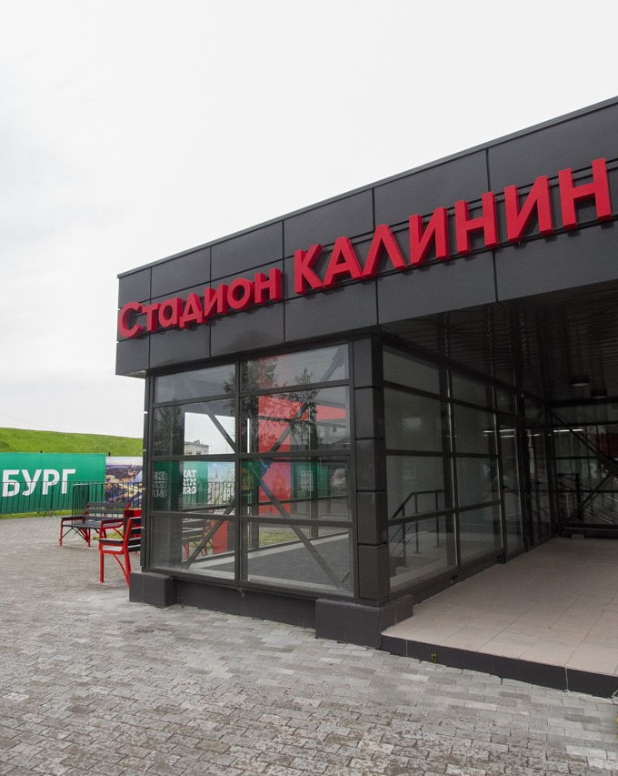
Наши реализованные объекты
58) Екатеринбургский техникум Автоматика, Надеждинская, 24 - ремонт
59) АО "ВЕРХ-НЕЙВИНСКИЙ ЗАВОД ЦВЕТНЫХ МЕТАЛЛОВ" Филиал Псцм
Уралэлектромедь – ремонт
60) АО «Святогор» г. Красноуральск - ремонт
61) Колледж железнодорожного транспорта УрГУПС, учебный корпус № 1, Бартьев
Быковых, 36 – ремонт
62) Центральная городская клиническая больница № 1, Декабристов. 15 – ремонт фасада
63) Каменская центральная районная больница, Больничный городок, 1ас. Покровское - ремонт

Slide 16
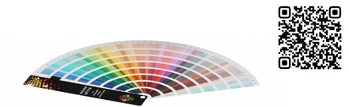
Нам доверяют более 1000 наших партнеров!
Благодарю и ценю Ваше время.
Компания "МАНЭ ГРУПП"
+7 (343) 343-91-01
https://mane-group.ru

